Slide 1
プログラマブルデバイス FPGAがあれば何でもできる テキスト9章
FPGA(Field Programmable Gate Array)は夢のデバイス
ほとんど全てのことが実現でき、簡単に設計ができ、しかも
安い（モノによっては高いけど、、）
Notes:
プログラマブルデバイスのうちFPGA（Field Programmable Gate Array)は、最近のディジタルデバイスの中でももっとも激しく成長を遂げました。簡単に設計ができ、非常に大きなディジタル回路でも搭載して動かすことができます。モノによっては安価で使いやすくまさに夢のデバイスといっていいです。

Slide 2
PLD (Programmable Logic Device)とは？
ユーザが論理機能を決めることのできるIC
⇔ メモリ、CPU、ASIC （Application Specific IC）
SPLD（Simple PLD） /
PLA（Programmable Logic Array ）
小規模なAND-OR構造のもの
CPLD （Complex PLD）
主としてAND-OR構造を拡張して大規模化したもの
FPGA （Field Programmable Gate Array）
LUT構造を用いた大規模なもの
用語は混乱していて、使い分けは統一されていないので注意！
Notes:
PLD（Programmable Logic Device)とは、ユーザが論理機能を決めることのできるICのことです。メモリやCPU、ASIC、昔の74シリーズのような標準ディジタルICはその機能が決まっていて、これらはプログラマブルデバイスとは言いません。CPUはソフトウェアで動作を変えられるので究極のプログラマブルデバイスだ、という人も居ますが、一般的には専用目的ICに分類されます。PLDには小規模なAND-OR構造でできたSPLD(Simple PLD）とこれを拡張したCPLD（Complex PLD）、LUT(LookUpTable）を用いた大規模なFPGA（Field Programmable Gate Array)に分類されます。SPLDはPLAとかPAL（これは製品名）とも呼ばれますし、用語は統一されておらず混乱しています。ただし、最近は大規模なものはほとんどFPGAになっていて、これだけ覚えておけば、まず問題なないかもしれません。

Slide 3
PLDの成長
性能の飛躍
91年を１とすると
2000年までで
集積度は45倍
速度は12倍
価格は1/100
2004年まで
集積度は200倍
速度は40倍
価格は1/500
ゲート数
10M
1M
アンチヒューズ型
FPGA
登場
SRAM型
FPGAの
登場
階層構造
内蔵コア
低電圧化
100k
CPLD
登場
EEPROM型
SPLD
ヒューズ型
PLA
10k
1980
1990
2000
Notes:
PLDの歴史は案外古く、70年代に用いられたバイナリジャンクショントランジスタを用いたヒューズ型のSPLDに遡ります。この型のSPLDは、単純なAND-OR構造の結線を外部からヒューズを切断することによってプログラムしました。小規模で再プログラムができなかったが、高速で、当時のディジタルICの主流であったTTL (Transistor Transistor Logic) の74シリーズで実現が困難な特殊な論理回路に用いられました。80年代になってCMOSを用いた再プログラム可能な素子が登場しました。Lattice社のGALシリーズがこの代表で、AND-OR構造にフリップフロップを含んだ出力ブロックを接続することにより、やや複雑な組み合わせ回路、順序回路が実現可能でした。このシリーズは再プログラミング可能であり、簡単なハードウェア記述言語からプログラミングを行う環境も整い、広く利用されるようになりました。
80年代の終わりに大規模なCPLD, FPGAが登場し、簡単なディジタルシステム全体がPLD上に実装可能となり、PLDは急成長時代に突入しました。アンチヒューズ型、EEPROM型、SRAM型等さまざまな特徴を持った方式が普及し、2004年現在に至るまで、集積度、速度は凄まじい勢いで進歩し、価格は急速に低下した。1991年を1とすると、2000年までの9年間で集積度は45倍、速度は12倍、価格は1/100となっている。さらに2004年には集積度は200倍、速度は40倍、価格は1/500となっています。最近は、内部構造階層化が進むと共に、メモリ、CPU, DSP, 演算器、高速インタフェースを内蔵し、基板に代わってPLD上にシステムを実装するSoPD (System on Programmable Device)の考え方が登場するに至りました。また、低電圧化、低消費電力化したデバイスも登場しています。この発展速度は集積度においてメモリ素子を上回っており、もっとも急速に発展し続けるデバイスと言えます。

Slide 4
SPLD（Simple PLD:プロダクトターム構造/AND-OR構造）
A
B
C
D
OR
NOT
AND
ANDとOR間の接続を
変えて任意の組み合わせ
論理を実現
Notes:
皆さんはブール代数を習ったときに、全ての論理式は加法標準形、すなわち、NOT-AND-ORの形で実現できることがわかったと思います。AND入力の選択（どの入力を繋ぐか、NOTかそのままか）と、AND－ORの結合を切ったり繋いだりすれば、任意の論理積項の組み合わせが作れ、任意の論理式を作ることができます。これがAND-ORを使ったプロダクトターム方式のSPLDの原理です。

Slide 5
プロダクトターム構造の作り方
A
B
C
D
A&B | C&D
OR
NOT
AND
A & B
C & D
Notes:
この例ではA＆BとCバー＆Dバーの論理積を実現する結線を示します。このように一つ一つの積項をANDゲートで作り、これらをORゲートに入力します。

Slide 6
LUT：Look Up Table方式による論理の実現
Look Up Table
ROM/RAM
Address
Data
…
…
単純なROMまたはRAMによっても
任意の組み合わせ回路が実現できる
C
B
ABC
Z
Z
0
A
000
0
001
0
0
010
0
0
011
1
1
100
0
0
101
0
0
実際はメモリとマルチプレクサ
で実現する
110
0
0
111
1
1
Notes:
単純なメモリは、アドレスを入力、データを出力として考えると、真理値表の代わりに使えるので、任意の組み合わせ回路を実現することができます。しかし、通常のメモリは小さい面積で大きな容量を実現するのに特化した構造を持っているので、小規模の入出力で高速性が要求される論理回路に使う場合不利が大きいです。このため、実際には記憶要素にマルチプレクサのツリーを組み合わせて表を実現します。これをLook Up Table (LUT)と呼びます。

Slide 7
LUT：Look Up Tableによる論理の実現例
1
1
0
C
B
ABC
Z
Z
0
A
000
0
001
0
0
010
0
0
1
011
1
1
100
0
0
101
0
0
110
0
0
111
1
1
Notes:
LUTによる論理の実現の例を示します。同じ列のマルチプレクサには同じ制御入力を繋ぎ、１ならば下から、0ならば上からの入力を出力に流します。ABCの順に011を入れると、上から3番目のデータが取り出せることが分かります。(表と右の図でABCが逆順な点にご注意ください。）すなわちこの回路は表として働いています。マルチプレクサは以前紹介した方法で簡単に作れるので、この方法は入力が6,7よりも小さい場合には効率的です。

Slide 8
プロダクトターム方式 vs. LUT
プロダクトターム方式（AND-OR構造）
多入力多出力回路が効率良く実現できる
場合によっては入力項数が不足する
EEPROM、フラッシュROMでの実現に適している
LUT
任意の論理が実現できる
出力が少なく小規模な論理に有利
フラッシュ、アンチヒューズ、SRAM型に適している
Notes:
プロダクトターム方式は、AND出力から出てくる積項を複数のORゲートで共有することができます。すなわち、場合によっては多入力、多出力回路が効率的に実現できます。しかし、ANDゲートの数、ORゲートの入力数にかなり余裕がないと、本当に任意の論理式は実現できません。先にしめした例では、ANDゲートは4つしかないので積項が4つを越えると実現できなくなってしまいます。プロダクトターム方式は結線の交点上のスイッチで実現するので、EEPROM、フラッシュROMなどによる実現に適しています。
一方で、LUTは真理値表なので本当に任意の論理式が実現できます。しかし、2の入力数乗のオーダーで表のサイズが大きくなるので、入力数は通常4-6程度に限定されます。途中結果の共有はできません。LUT方式は様々な方式で実現できますが、最近はSRAM型が良く使われます。

Slide 9
順序回路の実現
AND/ORアレイの出力
D
Q
Q
フィードバック
出力回路
AND・OR
アレイ
または
LUT
Q
入力
D
出力
D
Q
D
Q
Feed
Back
D
Q
出力にF.F.を付けて、フィードバックラインを
装備すれば任意の順序回路が実現できる
Notes:
組み合わせ回路の出力にD-F.F.を付け、さらにフィードバックを付けることで順序回路が実現できます。このためには、F.F.の出力回路を選択可能にしてやる必要があります。図はLattice社のGALの出力回路の例です。出力はF.F.を介したものと介さないものが選択可能で、3ステート出力になっています。また、組み合わせ回路にフィードバックすることもできるようになっています。このような構成のPLDをSimple PLD（SPLD)と呼びます。

Slide 10
CPLD (Complex PLD)
AND/OR ロジックブロック複数をスイッチで接続
プログラマブル
スイッチ
プログラマブル
スイッチ
SPLD
SPLD
SPLD
SPLD
SPLD
SPLD
SPLD
Altera社
MAXシリーズなど
2次元構造で大規模化
Notes:
大規模なディジタル回路は、複数の組み合わせ回路、順序回路から出来ています。これに対応するため、先に示したSPLDを複数個、スイッチで接続します。さらに大規模なシステムを作るためには2次元構造のスイッチを利用します。このようなチップをComplex PLD（CPLD)と呼びます。

Slide 11
FPGA(Field Programmable Gate Array)
LUT
コネクション
ブロック
F.F
論理ブロック
アイランド
スタイル
スイッチ
ブロック
LUT, スイッチ
ブロックの設定は
SRAM内の
構成情報
（コンフィギュレーション
データ）
で変更可能
IOB
Notes:
FPGAは今までのAND-OR構成と違って4-6入力程度のLUT2セット程度を一つの論理要素として使います。それぞれの出力にはD-FFを備えます。この論理要素の周辺に配線を敷き詰め、交点にスイッチブロックを置きます。スイッチブロックはトランジスタのON/OFFで接続をON/OFFし、論理要素間の配線を自由に行えるようにします。また、論理要素と、配線の間にも同様のコネクションブロックを置き、論理要素との入出力配線を制御します。また、チップの入出力PINとの間の配線も行います。LUTの内容、スイッチブロックのトランジスタのON/OFFを設定することにより、様々な回路構成を実現することができます。この設定情報のことを構成情報（Configuration Data)と呼び、これをどのように蓄えるかによりFPGAの性質が決まります。このような構成を、配線の海の中に論理要素の島があるイメージからアイランドスタイルと呼ぶ場合があります。

Slide 12
柔軟性の実現
アンチヒューズ型
高圧により絶縁体を破壊し、導通させる
高速だがOne-time
Axcelerator (Actel), pASIC (QuickLogic)
EEPROM, フラッシュROM型
Floating Gateによりゲートのスイッチを実現
書き換え可能
GAL (Lattice) MAX, MAX II (Altera)
SRAM型
SRAM上のデータにより論理機能、配線を実現
ISP(In System Programming)が可能だがスイッチを切ると配線情報が消失する
LUT型FPGAに向き、最近急速に発達
初期のシリーズ：XC4000(Xilinx), FLEX10K(Altera), ORCA(Lucent)
現在のシリーズ：Virtex, Spartan(Xilinx), Stratix, Cyclone(Altera)
その他
磁気メモリ
DRAM
Notes:
SPLD, CPLD, FPGAは、基本論理ブロックの実現方式や配線方式によっての分類ですが、PLDにとって重要なのは、プロダクトターム方式の配線構造、LUTの内部論理、スイッチの設定などをいかに変えるかという柔軟性の導入方式であり、これによってPLDの特徴が決まります。
まず、70年代から伝統的に用いられているヒューズ型があります。ヒューズ型は大電流で金属を溶解させることにより、配線を切断します。一方、80年代以降、ヒューズ型に代わって用いられるようになったアンチヒューズ型は大電圧で絶縁体を破壊することで、配線間を接続します。両者共に金属で接続が行われるため、遅延が小さい利点がある一方、一度プログラムしたら消去することができないワンタイム型です。高速動作用に小規模なものから大規模なものまで広く用いられる。Actel社、QuickLogic社の製品が一般的です。
次にEEPROM同様に、特殊なゲートであるフローティングゲートをON/OFFのスイッチとして用いるEEPROM方式があります。高圧によりゲート内に電子を注入することで、電源を切ってもデータを保持することができます。書き換え可能であるが、半導体でスイッチが形成されるため、アンチヒューズ型に比べて動作速度の点では不利です。AND-OR型の基本論理ブロックに適しており、Lattice社の一連の製品、Altera社のCPLDが有名ですが、最近はフラッシュROMを用いる大規模なものが登場しています。
最近、発展がもっとも著しいのがSRAM型である。この方式は、通常のスタティックRAMをそのままLUTに用いると共にスイッチの接続情報を保持します。この接続情報により主としてCMOSのトランスファゲートを用いて構成されたスイッチのON/OFFを制御します。このように、特にSRAM型では、チップ上の論理構成を決定するのはメモリ内の構成情報データです。この方式は、CMOSの一般的なプロセスで作れるため、大規模なチップに適しています。しかし、電源を落とすと構成情報が消えてしまいます。すなわち、通電の度に構成情報データをチップ内に送り込む必要があります。逆に、動作中に構成情報データを入れ替えることにより、機能を変更することが可能です。
その他、MRAM, FeRAMなど新しい記憶方式を用いるもの、DRAMを用いるものも試作されているが、本格的な利用には至っていない。

Slide 13
構成方式と柔軟性実現技術
高速、中規模
書き換え不能
Axcelerator (Actel)
pASIC、PolarPro (QuickLogic)
SPLD
アンチヒューズ
CPLD
EEPROM
高速、小中規模
書き換え可能
遅延が読める
GAL (Lattice)
MAX, MAXII (Altera)
XC9500(Xilinx)
ProASIC、IGLOO（Actel）
フラッシュ
FPGA
大規模、書き換え可能、
電源を切ると構成情報が消失
急速に発展
Virtex(Xilinx)
Stratix, Cyclone(Intel)
SRAM
Notes:
PLDをどのように構成するか、と、柔軟性をどのように実現するか、は互いに関連しています。プロダクトターム構成は、EEPROM型に向いており、FPGAは、SRAMやアンチヒューズ型に向いていますが、それ以外の型でも利用可能です。

Slide 14
PLDの概観
QuickLogic
Lattice GAL
Notes:
古典的なPLDの概観を示します。Lattice社のGALは、EEPROM型のSPLDで80年代より良く使われています。QuickLogic社のFPGAは、アンチヒューズ型です。

Slide 15
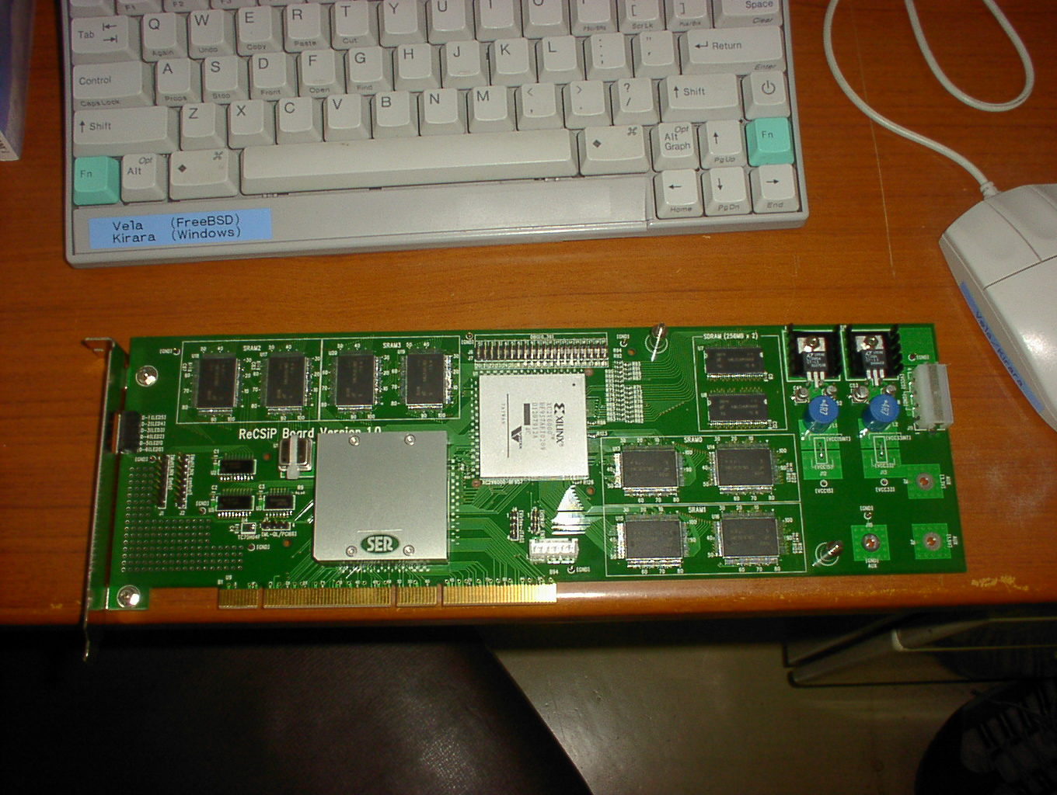
大規模なチップ
Xilinx Virtex
QuickLogic
Notes:
これはより大規模なXilinxのSRAM型とQuicklogic社のアンチヒューズ型です。BGA(Ball Grid Array)と言って、チップの裏に半田ボールが並んでいるパッケージで基板の表面にくっつけます。

Slide 16
左のLUTと同等の機能を右のプロダクトタームの 接続により実現せよ。
演習7.1
（ヒント）
LUTの論理を表わす真理値表の入力は、ABC順（Aが一番上の桁、Cが一番下の桁）であることに注意すること。
C
B
A
OR
C
B
NOT
AND
Z
０
A
０
１
０
１
０
１
１
Notes:
プロダクトタームの線が細かくてすいません。若干の簡単化が必要です。

Slide 17
3 FPGAの設計
Cレベル設計
Verilog-HDL, VHDLなど
RTL設計
高位合成、機能合成
論理合成、圧縮（テクノロジ非依存）
テクノロジマッピング
FPGA/PLDの
アーキテクチャ依存部分
配置
配線
概略配線／詳細配線
構成情報
Notes:
FPGAの設計は、3年生の実験で学びます。設計は、Verilog-HDLやVHDLなどのハードウェア記述言語で行うことが多いのですが、最近はCレベルでの設計も多く使われるようになりました。これらの記述は論理合成、圧縮の手順を経て、対象のFPGAの種類に応じてゲートなどの割り当て(テクノロジマッピング）が行われ、配置、配線の結果、構成情報が出力されます。これをFPGAに流し込めば、設計通りの動作を行わせることができます。

Slide 18
FPGAの設計ツール
ベンダが統合型のツールを提供
Xilinx社Vivado→Vitis Intel社Quartus
シミュレーション、配置、配線、構成情報の転送、デバッグツールが一式入っている
お試し版Web packでもかなりのことができる
設計入力
Verilog HDL、VHDLなどハードウェア記述言語
高位合成 HLS(High Level Synthesis)
Xilinx Vivado HLS／Vitis HLS
Intel OpenCL, Intel HLS
Notes:
Intel（Altera）社のQuartusなどがこの一例です。お試し版のWeb Packは無料でダウンロード可能で、かなり大きいチップまで設計ができます（実は実験ではこの無料版を使っているが、大学では大きいチップが設計できるアカデミックライセンスもある）。皆さんのPCにダウンロードして使うこともできます。

Slide 19
Xilinx Virtex シリーズの基本構成
LUT
Slice X 2 → CLB (Configurable Logic Block)
Carry
Q
D
DCM
IOB
Global
Clock
MUX
LUT
Q
Carry
D
Slice
10万CLB
3Mbit
Configurable Logic
RAM
Multiplier
Programmable IOs
Notes:
FPGAは、基本構造に様々なIP(Intellectual Property)を取り込む方向で発達しました。この図はXilinx社のVirtexシリーズの基本構成です。論理要素の配列の間にRAM,乗算器などのIPが配置されており、DCM（クロックのコントローラ）、クロックバッファが周辺に配置されています。

Slide 20
Intel(Altera） Stratix II
DSP Blocks
Mega RAM
Blocks
PLL
M4K RAM
Blocks
M512 RAM
Blocks
LAB：Logic Array Block
4入力のLUTとF.F.から成る
LE 10個から構成される
ローカルコネクトと
グローバルコネクトにより
高速なデータ転送を実現
Notes:
これはIntel(昔のAltera）のStratixシリーズです。これも一定の間隔でRAMやDSPブロック（積和演算を行うハードウェアのことをこのように呼んでいます）が装備されています。演算器は論理要素を使って作ることもできるのですが、専用のハードウェアを使った方がはるかに速いです。

Slide 21
プロセステクノロジと製品
90nm
65nm
60nm
45nm 40nm
28nm
High-end Xilinx
Virtex-5LX/LXT/SXT/
FXT/TXT
330000LC
Virtex-6LXT/SXT/
HXT/CXT
760000LC
Virtex-7
T/XT/HT
2000000LC
Virtex-4LX/FX/SX
200000LC
High-end Intel
Stratix-II/GX
179400LE
Stratix-III/L/E
338000LE
Stratix-IV
/E/GX/GT
531200LE
Stratix-V
/E/GX/GS/GT
359200ALM
テクノロジ1世代でX1.5-X2.5
Middle range Xilinx
Kintex-7
480000LC
Arria
Middle range Intel
Arria-II
Arria-IV
174000LE
Low-cost Xilinx
Spartan-3A N/DSP
53000LC
Spartan-6LX/LXT
150000LC
Artix-7
360000LC
Cyclone II
68416LE
Low cost Intel
Cyclone IV/E/GX
149760LE
Cyclone V
/E/GX/GS/GT
301000LE
Cyclone III/LS
119088LE
High-endとLow-costではX3－X5
Notes:
FPGAはその構造の単純さを利用して新しい半導体プロセスをいち早く取り入れて来ました。テクノロジが一世代違うと集積度は1.5-2.5倍になっています。低コスト用のチップも、容量はハイエンドの１/３から１/５ですが、積極的に新しいテクノロジを取り入れていることがわかります。

Slide 22
FPGAの発展
28nm
20nm
16nm
10nm
7nm
5nm
High-end
Xilinx
Virtex-7
2000000LC
Virtex-UltraScale
5541000LC
Virtex-UltraScale＋
3780000LC
ACAP Versal
High-end
Intel
Stratix-V
/E/GX/GS/GT
359200ALM
Stratix-10
ARM＋FPU
Agilex
ARM＋Flex.DSP
Middle
range
Xilinx
Kintex-7
480000LC
Kintex-UltraScale
1451000LC
Kintex-UltraScale＋
1143000LC
Middle
range
Intel
Arria-IV
174000LE
Arria-10
ARM＋FPU
Low-cost
Xilinx
Artix-7
360000LC
Artix-
Ultrascale+
Low cost
Intel
Cyclone V
/E/GX/GS/GT
301000LE
Cyclone 10GX
220000LE
Notes:
FPGAの発展は続いていますが、最新のプロセスには遅れるようになりました。

Slide 23
Virtex-6のSlice構造
FF
Carry
MUX
6bit
LUT
6inX1
5inX2
MUX
FF
FF
Carry
MUX
6bit
LUT
6inX1
5inX2
MUX
FF
FF
Carry
MUX
6bit
LUT
6inX1
5inX2
MUX
FF
FF
Carry
MUX
6bit
LUT
6inX1
5inX2
MUX
FF
Virtex-6マニュアルより
Notes:
最近のFPGAの基本論理要素は、古典的なものに比べてLUTの入力が増えています。このLUTは6入力のものを１つとしても5入力のものを2つとしても使えるようになっています。論理要素間を直結するCarry（桁上げ）も用意されています。出力周辺の回路はマルチプレクサが入って柔軟性を増しています。

Slide 24
Virtex-6のCLB
COUT
COUT
COUT
COUT
CLB
CLB
Slice
X1Y1
Slice
X3Y1
Slice
X1Y0
Slice
X2Y1
CIN
CIN
CIN
CIN
COUT
COUT
COUT
COUT
CLB
CLB
Slice
X1Y0
Slice
X3Y0
Slice
X0Y0
Slice
X2Y0
Virtex-6マニュアルより
Notes:
このスライス構造を二つでCLBと呼ぶ論理素子を構成します。スライス同士は直結線がなく、それぞれが隣のCLBのスライスと直結線を持っているのが特徴です。

Slide 25
Stratix－IVのALM
carry
shared_arith
reg_carry
4bit
data
adder2
MUX
LUT
6in
MUX
FF
4bit
data
adder1
MUX
LUT
6in
MUX
FF
4-in LUT X 2
5-in LUT + 3-in LUT
5-in LUT + 4-in LUT 1-input shared
5-in LUT + 5-in LUT 2-input shared
6-in LUT
6-in LUT + 6-in LUT 4-input shared
Stratix-IVマニュアルより
Notes:
XilinxのライバルのAltera社の基本論理構造です。Altera社は最近Intelに買収され、やや高性能製品に特化している傾向が見られます。Altera社のハイエンド製品Stratixの基本構成要素は、Xilinx同様6入力のLUTを使いますが、このLUTはさらに柔軟に様々な組み合わせを取ることができます。直結線、出力のマルチプレクサ構成など、両社の基本構成要素は似てきています。

Slide 26
Stratix－IVのLAB構造
ALMs
Local
Interconnect
LAB
Local
Interconnect
MLAB
Stratix-IVマニュアルより
Notes:
Intel(Altera）のFPGAの特徴は、階層型の強力なネットワークを持つ点です。これにより、Intel社のStratixは非常に複雑な論理回路を搭載しても250MHｚを越える周波数で動作します。

Slide 27
IP（Intellectual Property)と SoC FPGA
標準装備IP
内蔵RAM
Multiplier, DSPモジュール（乗算器＋ALU)
Clock Manager
高速シリアルI/O（ハイエンド、ローエンドの一部）
最近のIP
PCI Express（Virtex-6, Stratix－IV)
EthernetのMACコントロール（Virtex-6)
DRAM用メモリコントロールブロック（Spartan-6)
ハードコアCPU → ARMの普及(Arria10、Zynq)
SoC型のFPGA
浮動小数演算器 Arria 10、Stratix 10
AI用のMany-coreアーキテクチャ→Xilinx Versal
Notes:
FPGAは、標準ロジック要素だけでなく、様々なハードウェアをIP（Intellectual Property：知的資産)として持っています。IPの中でレイアウトまで決まっているものをハードコアIP、ハードIPと呼びます。ハードIPの中にはほぼ標準装備となっているものと、チップ特有のものがあります。PCIeのインタフェースやDRAMコントローラなど大変便利です。最近はFPGAを科学技術計算に利用するために浮動小数演算器を搭載するものも現れています。

Slide 28
Zynq Ultrascale+の設計画面 Vivado2019.1
Notes:
ハードIPを持っているチップとして最近良く用いられるのが、Zynqです。ZynqはARMとFPGAの混載したチップで、SoC型FPGAと呼ばれます。このタイプはホストを必要とせず、独立して動作が可能です。Zynqは各種組み込みシステム、ロボット、ドローンの制御などに使われます。同じタイプのFPGAはIntel(Altera)のArria10, Stratix10などに使われています。

Slide 29
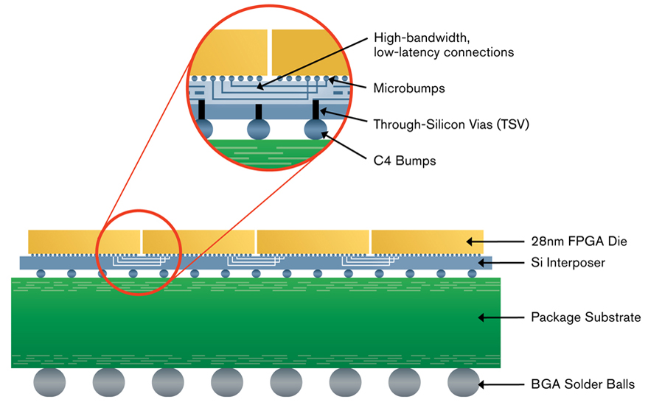
2.5D FPGA (http://www.xilix.com)
Notes:
最近のFPGAは大きなチップ一つを利用するよりも、小さなチップに分けてシリコンの基板上に実装する2.5D実装が使われます。これにより巨大なサイズの論理回路が比較的安価に実装可能です。Xilinx社はこれをSLR(Super Logic Region)と呼んでいます。SLR間の配線はチップ上に比べれば制限されるので、設計時の頭痛の種になります。

Slide 30
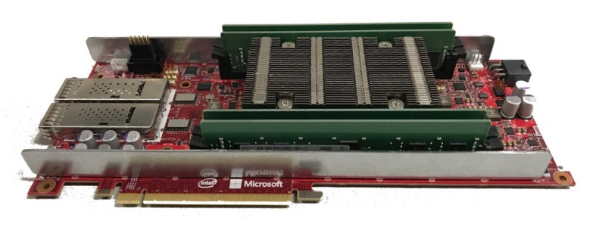
AIアクセラレータとしてのFPGA
CPUベンダとの一体化
IntelはAlteraを買収.
AMDはXilinxと統合.
GPU（グラフィクス用計算ユニット）に比べて消費電力に優れたAI用アクセラレータ（計算加速装置）として利用
最近のFPGAはアクセラレータに特化
Intel Stratix-10は高速数値計算
Intel AgilexはよりAI志向に
Xilinx ACAP VersalはAI用
の新しいFPGA
MicroSoft Brainwave
Notes:
FPGAは、ユーザが変更可能なロジックから、計算の加速を行うアクセラレータへと進んでいます。CPUベンダはFPGAのメジャー2社を買収、統合し、自社のCPUのアクセラレータとして利用しようとしています。このために最近のFPGAはアクセラレータ用の機能に特化しています。I

Slide 31
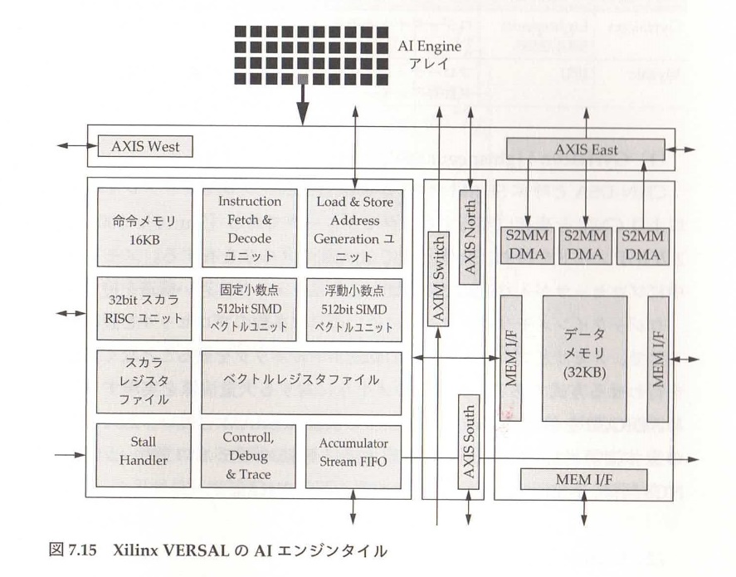
Xilinx Versal: AIエンジンを統合したFPGA
Notes:
Xilinxは自動運転の制御を対象に、FPGA、CPU、AI用のメニーコアプロセッサを統合した新しいFPGAを市場に投入しています。

Slide 32
FPGA in Cloud
Catapult project by Microsoft [ISCA14他]
FPGAを用いた検索エンジンの導入
FPGA Supervessel Cloud by IBM
FPGAによるサービスの提供[ICFPT2016]
Xilinx SDACcelによるアプリケーション開発
OpenCLに似た開発環境
Amazon EC2 F1インスタンス
Cloud上でのFPGAアプリケーション開発環境
Xilinx Ultrascale+を利用
さほど利用は広がっていない
Notes:
AI用のアクセラレータとしてFPGAボードが高額になるにつれ、クラウドにおいて共用する使い方が現れました。現在、GPU、CPUなどとならんでリモートで開発することが可能になっています。残念ながら他の計算資源ほどには広がっていません。

Slide 33
Microsoft’s Catapult
Rank computation for Web search on Bing.
Task Level Macro-Pipelining (MISD)
FE: Feature Extraction
FFE: Free Form Expression: Synthesis of feature values
MLS: Machine Learning Scoring
FE
FFE0
FFE1
Compress
MLS0
MLS1
MLS2
FPGA
FPGA
FPGA
FPGA
FPGA
FPGA
FPGA
FPGA
CPU
CPU
CPU
CPU
CPU
CPU
CPU
CPU
FPGA: Altera’s Stratix V
2-Dimensional Mesh is formed (8x6) for 1 cluster.
Notes:
Minrosoft社がクラウドに導入したCatapultは、実際にBingの処理を実行したことで話題になりました。

Slide 34
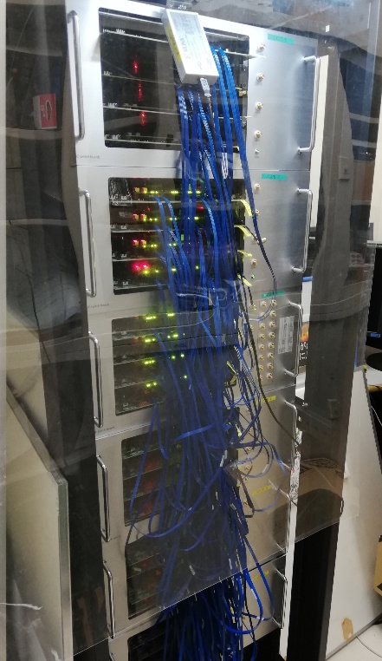
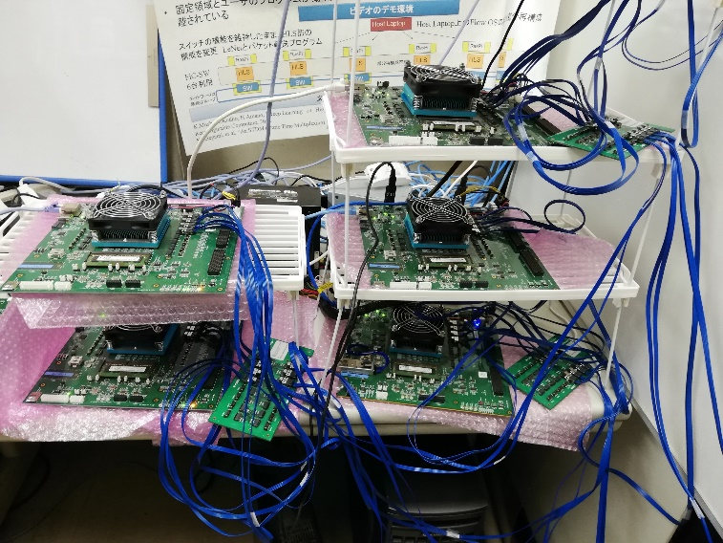
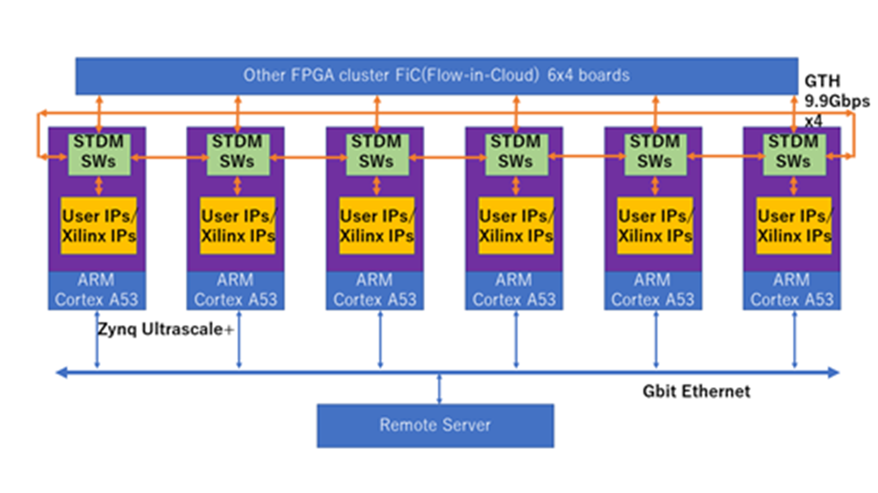
Multi-FPGA Systems
Received attention as a computing element for MEC (Multi-
access Edge Computing)
FiC cluster
[ARC2017]
m2
fic11
3
m2
fic07
4
m2
fic03
3
fic11
4
fic07
3
fic03
4
1
23
1
19
1
15
1
11
1
07
1
03
m2
fic10
3
m2
fic06
4
m2
fic02
3
fic10
4
fic06
3
fic02
4
2
22
2
2
18
2
2
14
2
2
10
2
2
06
2
2
02
2
m2
fic09
3
m2
fic05
4
m2
fic01
3
fic09
4
fic05
3
fic01
4
1
21
1
17
1
13
1
09
1
05
1
01
m2
fic08
3
m2
fic04
4
m2
fic00
3
fic08
4
fic04
3
fic00
4
MKUBOS cluster
[CANDAR2011 ]
20
16
12
08
04
00
Notes:
複数のFPGAを接続したシステムも一般化しています。これは、我々の研究室で開発しているFPGAクラスタです。５G基地局における時間制約の強いジョブの実行などを低消費エネルギーで実行します。

Slide 35
今日のポイント
FPGAはディジタル回路を簡単に実現するためには理想的なデバイス
LUTを用い、SRAMに構成情報を入れておくタイプが急激に発達
通常のCMOSのプロセスだけで実現できたのが原因
ASICに比べて、性能、大量生産時のコスト、電力すべて劣るが、NRC(Non-Recurrent Cost)が節約できる
HDL設計が主流だがC言語設計も広がる
IntelがAlteraを買収し、FPGAは演算加速（アクセラレータ）としても展開。
FPGA in Cloudなど新しい動きが一杯
Notes:
今日のポイントをインフォ丸が示します。FPGAは急激に発達しているデバイスです。世の中の動きに注意しましょう。

Slide 36
演習7．2
C
B
Z
０
A
3入力のLUTが、2回で紹介したマルチプレクサ
と、6回で紹介したD-ラッチで構成されていると
すると、利用FET数はいくつか？
6入力になると、どうなるか？
０
１
０
１
０
１
１
Notes:
今回は珍しく語句の選択問題です。

